Slide 1
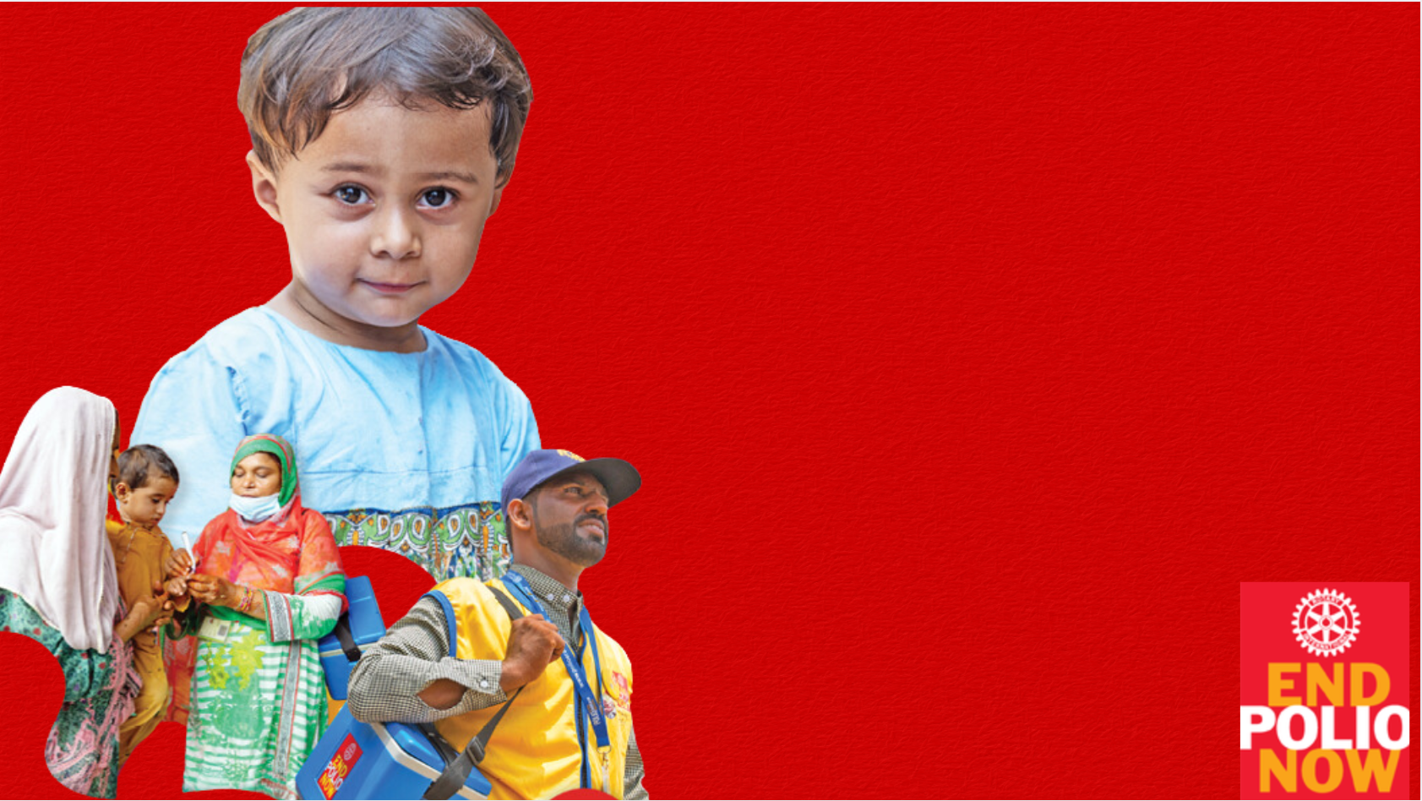
Rotary
lyser opp verda
for å utrydde polio!
VERDENS POLIODAG
24.OKTOBER

Slide 2


Slide 3
Hjelp oss å utrydde polio no!

Slide 4


Slide 5

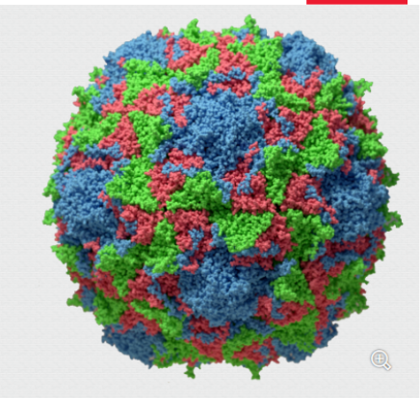

Hva vet vi om polio?
Dobbelt så smittsomt som Covid
Inkubasjonstid: 6 - 20 dager
Symptom: influensasymptom
Smitte: vannbåren – gjennom infisert drikkevann,
nysing etc.
1 in 1000 smittede blir lammet
Smittsom vanligvis I fire månadar – men nokre
heile livet
Opprinnelig 3 virustyper: 2 er utryddet

Slide 6

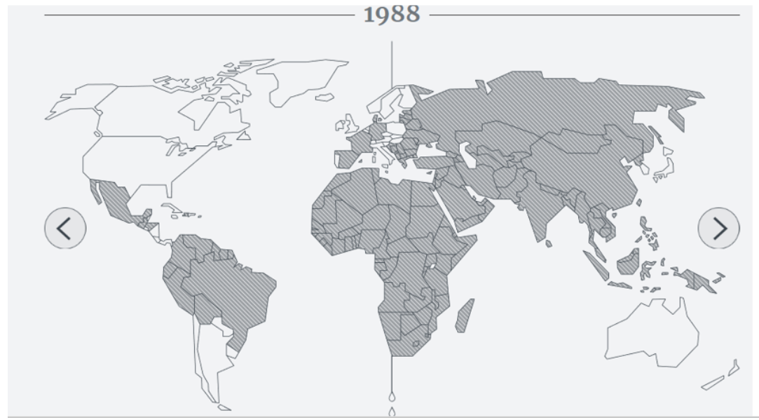
Situasjonen i 1988 – poliofrie land i hvitt

Slide 7

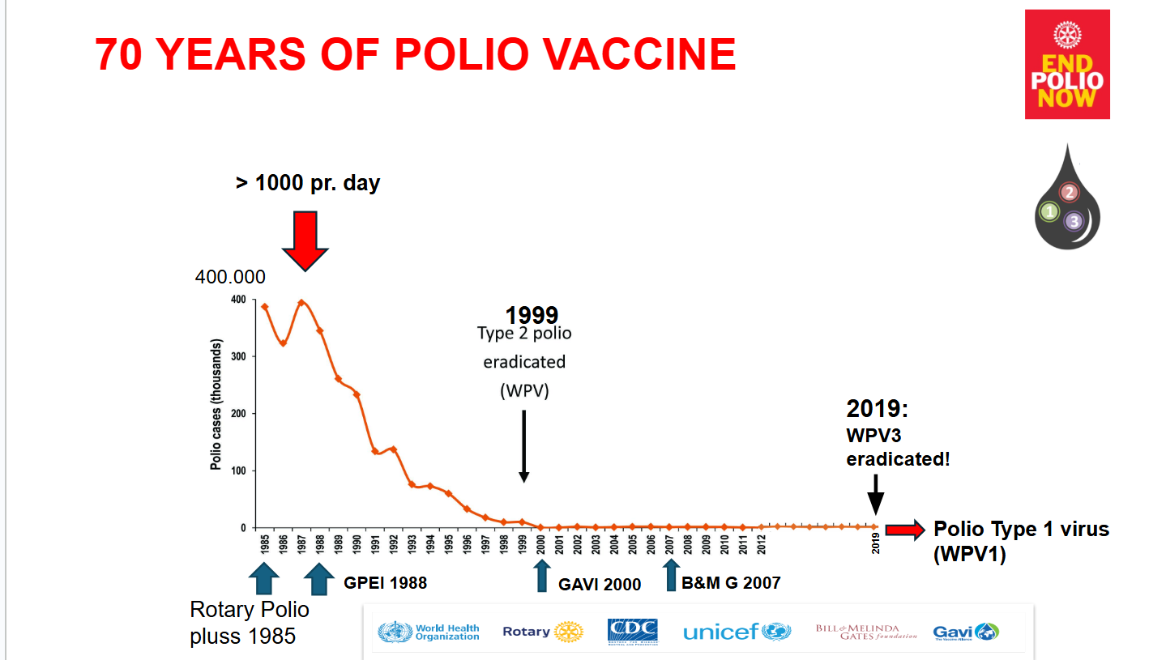
GPEI:
Global Polio Eradication Initiative
Eradicate Polio Now | Global Polio Eradication | GPEI Home

Slide 8
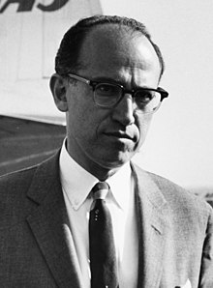
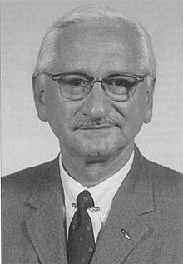
Poliovaksiner
Jonas Salk (1914-1995)
Utvikla injeksjonsvaksine med „dødt“ poliovirus i (IPV) i 1953
99% beskyttende antistoff etter 3 doser
IPV beskyttar individ
Albert Sabin (1906-1993)
Utvikla „levande“ vaksine frå svekka virus (OPV)
Tjekkoslovakia utrydda polio på 1960 talet som første land (med OPV)
OPV stoppar infeksjon med resistens i tarmen, designa for utrydding av polio

Slide 9
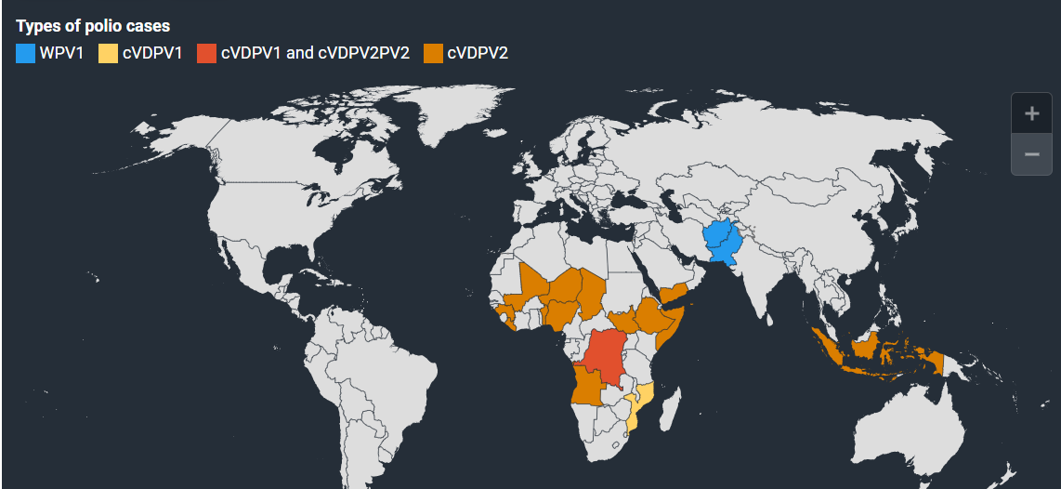
Hvor finner vi polio i 2025?
Blue: wild polio
Rest: vaccine derivated polio

Slide 10
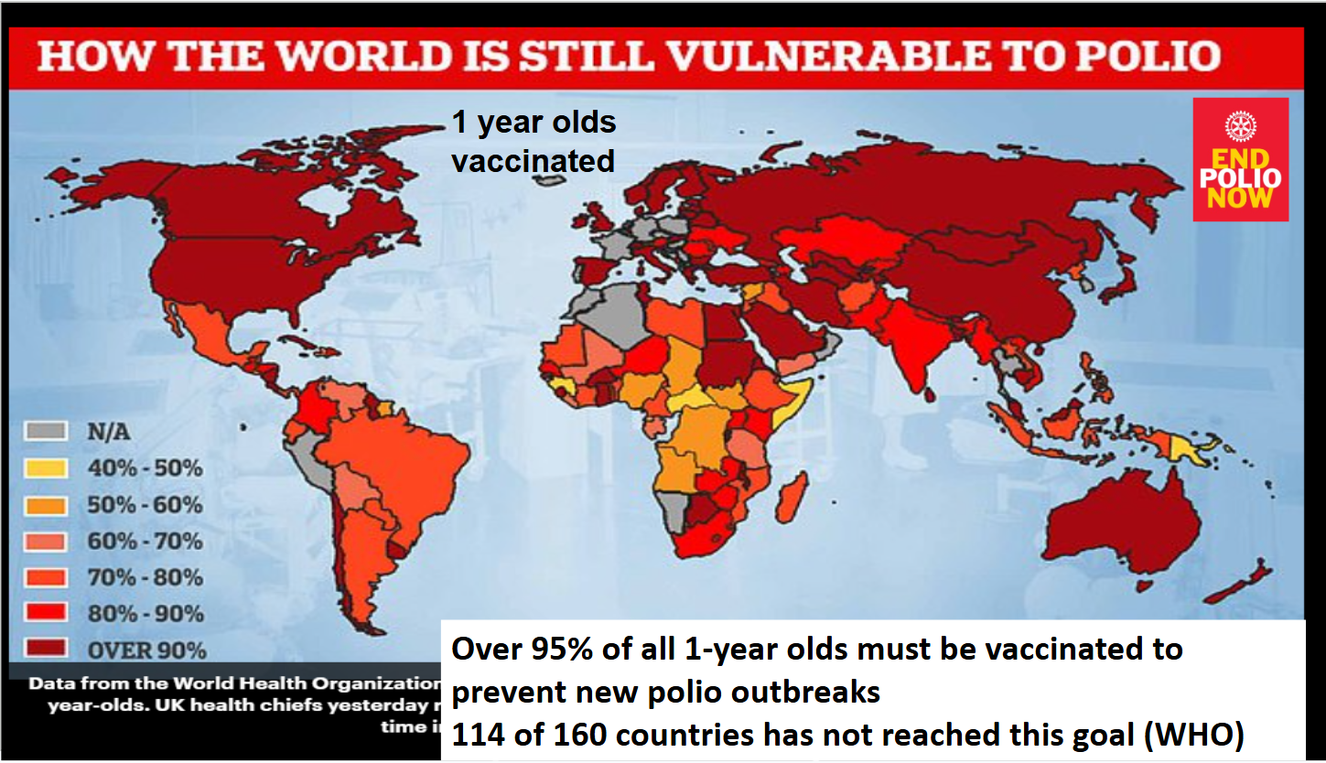

Slide 11

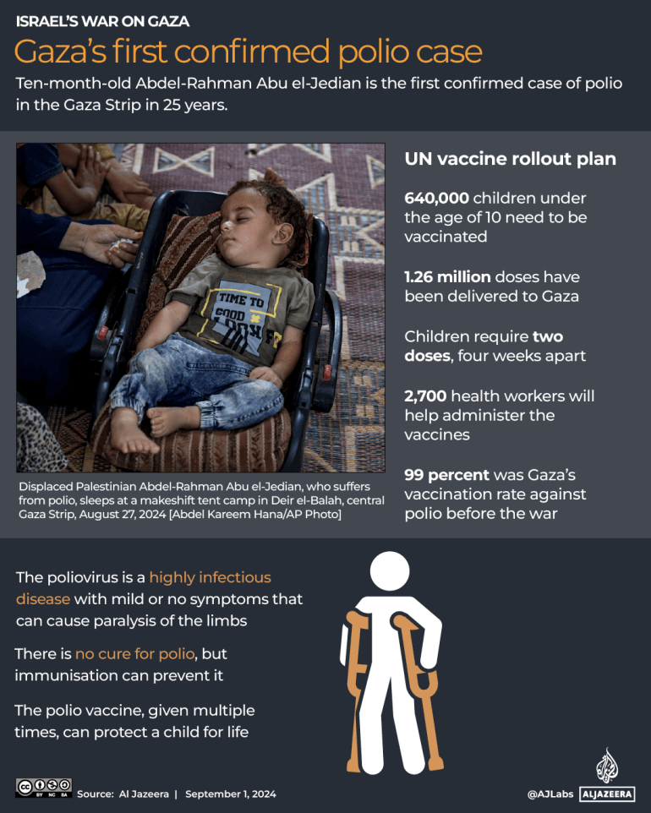
Gaza: polio 1 år etter invasjonen

Slide 12
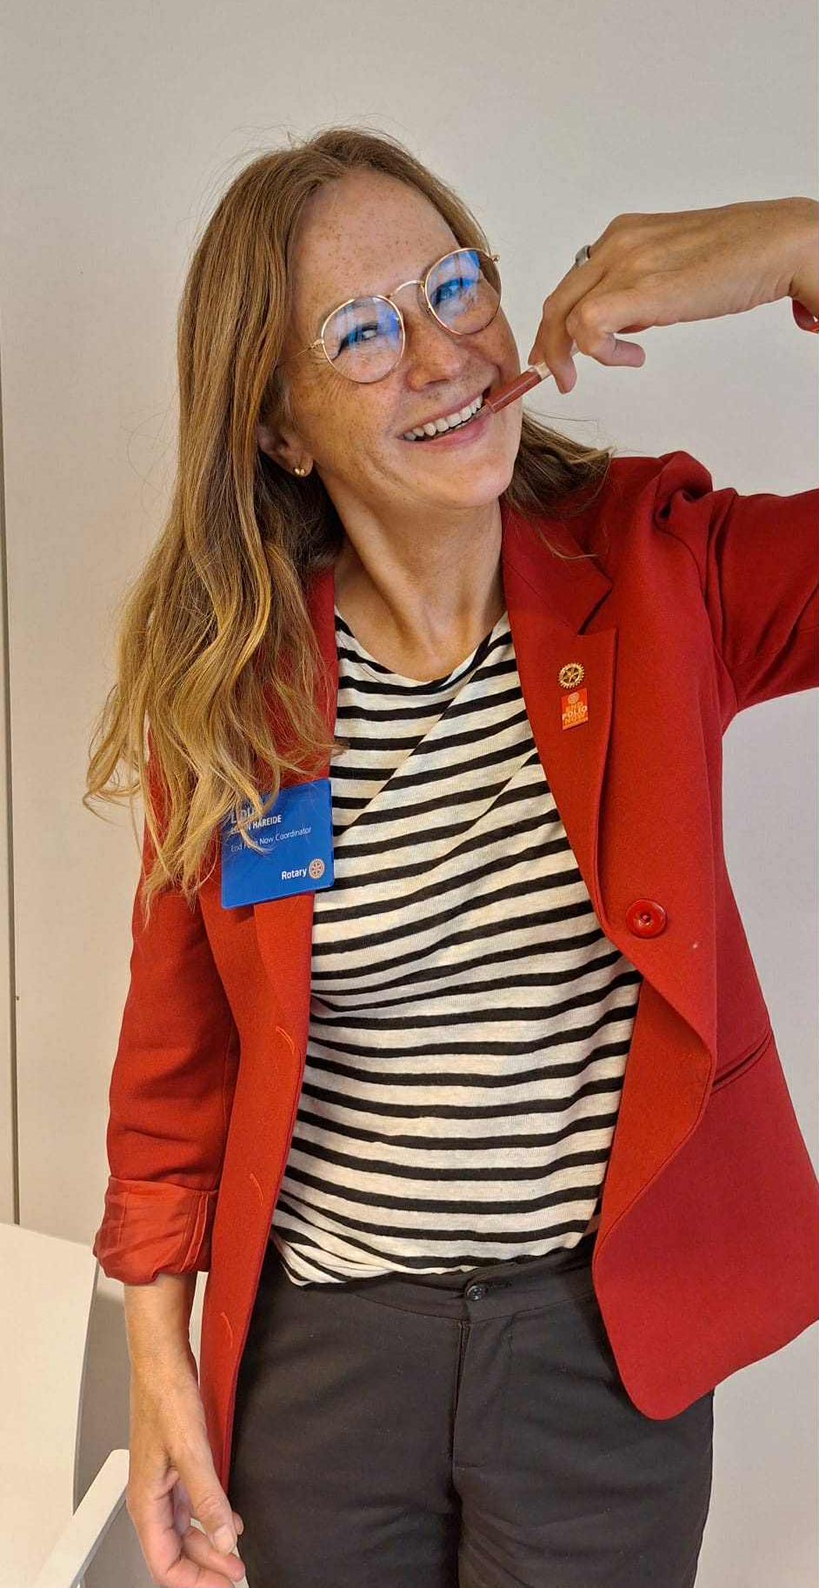
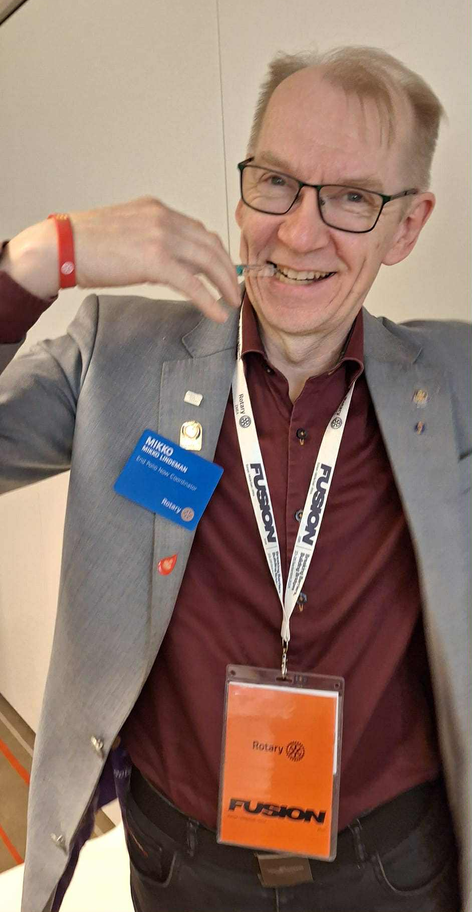
Oppdater poliovaksina di!
Forslag:
Klubbar kan arrangere revaksinering på poliodagen

Slide 13


Kva gjer Rotary?
3 milliardar born vaksinert
1,5 millionar born er redda
20 millionar born har unngått lamming

Slide 14

Kvifor er poliodagen på FN-dagen?
Rotary var med på stiftinga av FN
Einaste organisasjon med sete i FN
1985: Rotary + FN (Verdas Helseorganisasjon (WHO)og UNICEF) starta End Polio Now

Slide 15
Hva skjer om vi slutter i dag?
Polio vil lamme opp til 200,000 barn hvert år
https://www.youtube.com/watch?v=rnU8LbXIftU
Polio kjenner ingen grenser
Alle barn er i fare –
også våre

Slide 16
Hva kan din klubb gjøre?
Lys opp
Opplys
Samle inn pengar til utrydding av polio
  Gates foundation dobbeltdoblar!

Slide 17
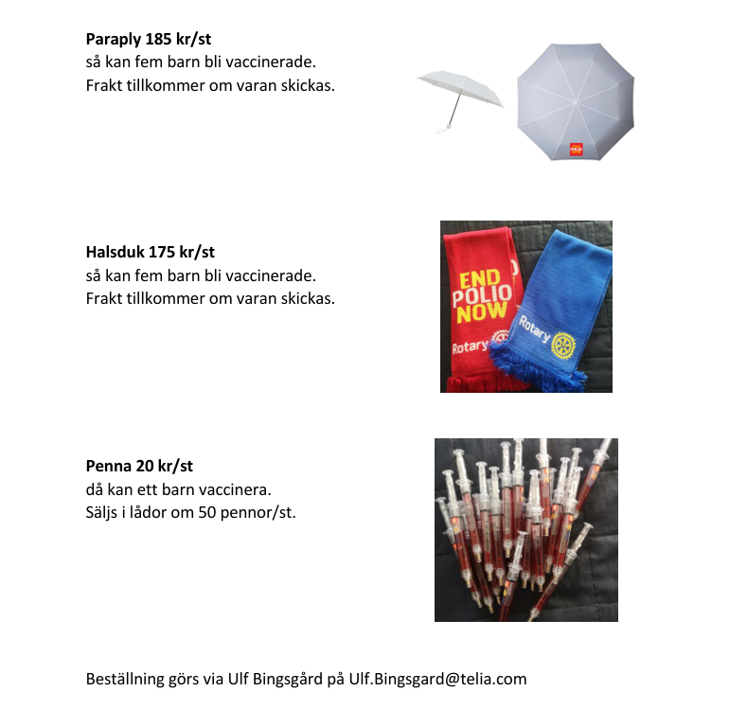
Fundraising idear:
Kontakt
Ulf.bingsgard@telia.com

Slide 18

Fundraising idear:
Kontakt
Henning Lindseth
Raufoss RK
Lindseth.he@gmail.com
Tlf. 40084289

Slide 19
PolioPlus Society
Bli med her:
Home | End Polio

Slide 20
Hjælp os med at udrydde polio!
Verdens polio dag 24. oktober

Slide 21

Hilsen fra Verdens
helseorganisasjon’s taler
på FUSION Brussels

Slide 22


